Slide 1


Feste und Feiertage
in Deutschland
Präsentation vorbereitet:
Oxana Bondar

Slide 2
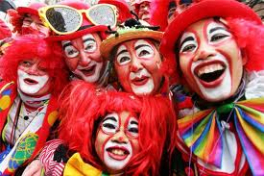
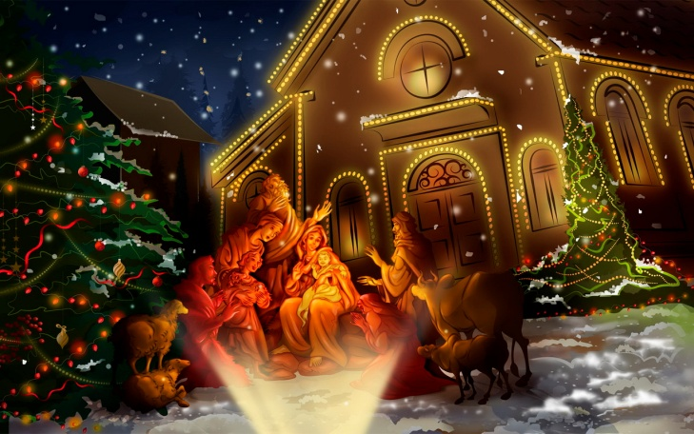

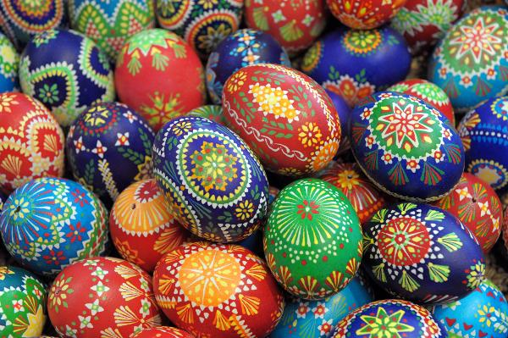

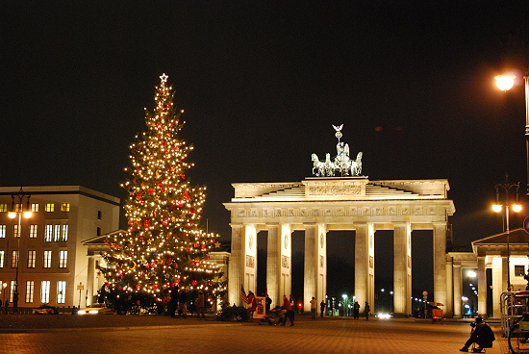


Fasching
Weihnachten
Muttertag
Die größte Feiertage in Deutschland sind:
Ostern
Nikolaustag
Silvester
Tag der Arbeit
Valentinstag

Slide 3


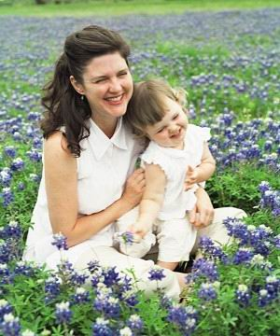
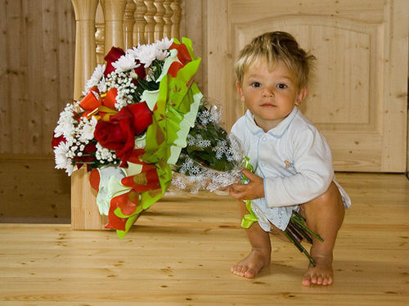
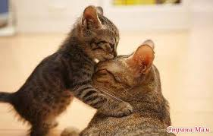
Muttertag
Dieser Tag ist der zweite Sontag im Mai.

Slide 4
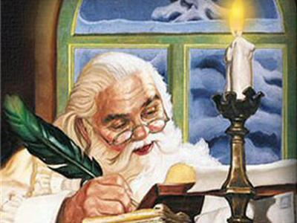
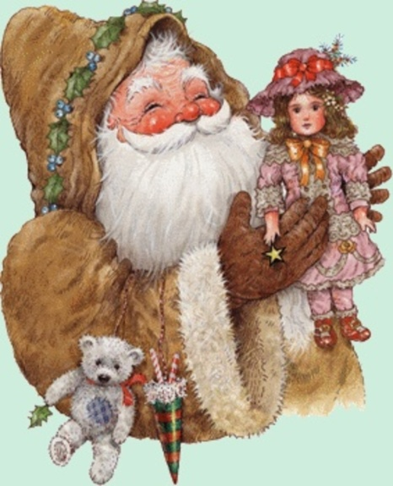

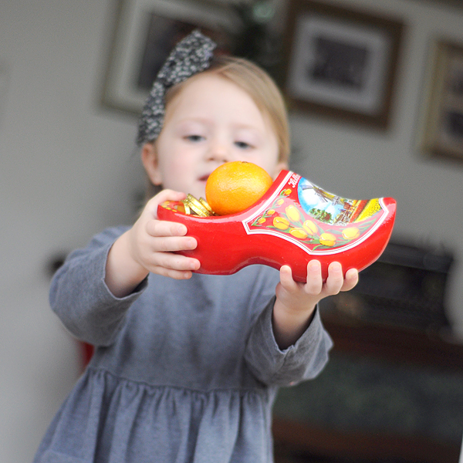
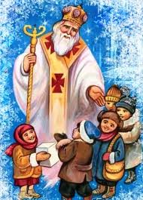

Nikolaustag
Dieses Fest ist am 6. Dezember.

Slide 5





Valentinstag
Dieses Fest ist am 14. Februar.

Slide 6
Vielen Dank für Ihre Aufmerksamkeit

